Slide 1
Digitalt medarbetarskap
Ett ESF-finansierat projekt som syftar till att höja den digitala kompetensen hos medarbetare och chefer samt skapa en hållbar organisation för ständig adekvat digital utveckling.

Slide 2


Bakgrund
Digitaliseringen förändrar våra arbetssätt och för att kunna nyttja digitaliseringen framgångsrikt behöver medarbetare vara digitalt förberedda och stadens chefer behöver ha förmåga att strategiskt leda digitalt utvecklingsarbete.
Den digitala kunskapsnivån varierar mellan olika yrkesgrupper i staden och kompetensen behöver utvecklas hos de yrkesgrupper som dagligen möter våra medborgare.
ESF-projektet ”Digitalt medarbetarskap” inom två av Solna stads förvaltningar: Barn- och utbildningsförvaltningen (BUF) och Omvårdnadsförvaltningen (OF).

Slide 3

Projektidé till hållbar organisation
ESF-finansiering
27,3 Mkr
Analys- och planeringsfasfas
sep -18 till maj -19
Genomförandefas
jun -19 till dec -21
Avslutningsfas
jan-feb -22
Effekter vid projektavslut:
Ökad digital kompetens och medvetenhet har bidragit till ökad effektivitet och mindre stress kopplat till digitala verktyg.
Hållbar organisation för ständig adekvat digital utveckling.
Projektidé:
Höja kompetensen kring digitala system och verktyg.
Hitta arbetsformer så att digitaliseringen är ett naturligt inslag när vi utvecklar vår verksamhet.

Slide 4

Övergripande aktiviteter i projektet
Medarbetare och chefer genomgår målgruppsanpassade kompetensutvecklingsinsatser.
Ökad digital kompetens och medvetenhet har bidragit till ökad effektivitet och mindre stress kopplat till digitala verktyg.
+
Berörda verksamheter har en hållbar organisation för ständig adekvat digital utveckling.
E-utbildningar och lathundar produceras och implementeras i en lärplattform.
Chefer rustas med kompetens i att leda digital utveckling.
Organisationen tar fram nya strukturer, processer och roller för att stötta användandet av adekvata digitala verktyg.

Slide 5
Organisation
Styrgrupp
ESF
Huvudprojektledare
Projektsamordnare, ekonom, HR
Delprojektledare OF
Delprojektledare BUF
Extern utvärderare
Digitala kompetensledare
Digitala kompetensledare

Slide 6
Huvudaktiviteter Omvårdnadsförvaltningen
Höja kompetens till nivå att kunna utföra befintliga digitala arbetsuppgifter
Skapa organisation för att vidmakthålla och utveckla kompetens

Slide 7
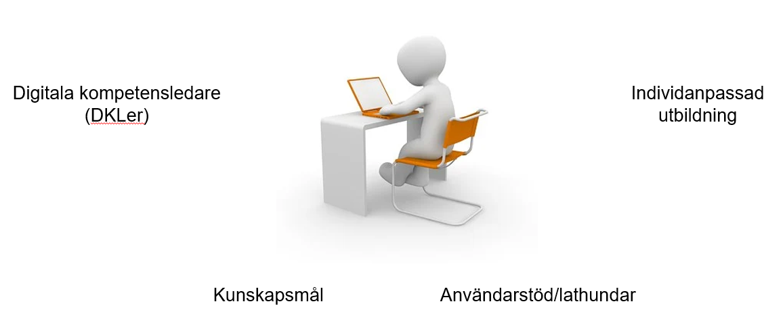
Upplägg för att höja kompetens

Slide 8
Utmaningar och framgångsfaktorer
Rädsla för att erkänna bristande kunskaper
Språkkunskaper
Tillgång till medarbetare att utbilda
Pandemin (sjukfrånvaro - prioritering, begränsning avseende fysiska utbildningar)
IT-organisation som fördelas på olika nivåer i staden
Individanpassad utbildning
DKL från verksamheten
Börja där vi är
Fokus på hållbarhet

Slide 9
Resultat - kommentarer från chefer
”Att få medel att utvecklas digitalt och hänga med utvecklingen är fantastiskt! Det är väl vad alla chefer vill? Och dessutom ingen större påverkan på ekonomin! Det är som att vinna på lotto! För mig och min verksamhet har det här projektet varit som en dröm som vi inte vågade drömma. Ljusglimtarna är många.”

Slide 10
Resultat - kommentarer från chefer
”Jag upplever att den generella digitala kompetensen ute i verksamheterna har höjts. Alla använder sin mail, i stort sett alla har en signatur i sin mail, man har börjat använda funktionsbrevlådorna i större utsträckning än förut, man är mer självständig i Heroma än tidigare. Och med hjälp av pandemin har i stort sett alla lärt sig använda teams. Det märks att personal har en större kunskap och förståelse för vad social dokumentation är.”

Slide 11
Resultat - kommentarer från chefer
”Det jag ser är att medarbetarna fått en större självförtroende och är orädda för att arbeta digitalt. Det har även gett dem mersmak vilket gör att de ser fram emot att ta sig an digitaliseringsförändringar och personer som tidigare inte vågat ta på sig arbetsuppgifter kopplade till digitalisering vågar göra det nu vilket är väldigt stort.”

Slide 12
Resultat – kommentarer från Digitala KompetensLedare
”Det har varit fantastiskt roligt att se alla medarbetares förvandling från rädsla, osäkerhet, irritation med mera till att faktiskt tycka det är spännande och intressant.”
”Anställda har fått större självförtroende genom att kunna mer om datorer som sedan smittat av sig till det dagliga arbetet som inte har med datorn att göra.”
”När jag hör medarbetare säga till varandra: Har du provat ringa Servicedesk? eller: Jag kan det där, vänta ska jag hjälpa/visa dig.”
”När jag kommer ut till hemtjänstgrupper och någon personal, som från början varit väldigt negativ och okunnig på datorer, stolt visar mig när hen ska mejla. Och en del som aldrig tidigare använt mejl, har nu även skaffat privata mejl.”

Slide 13
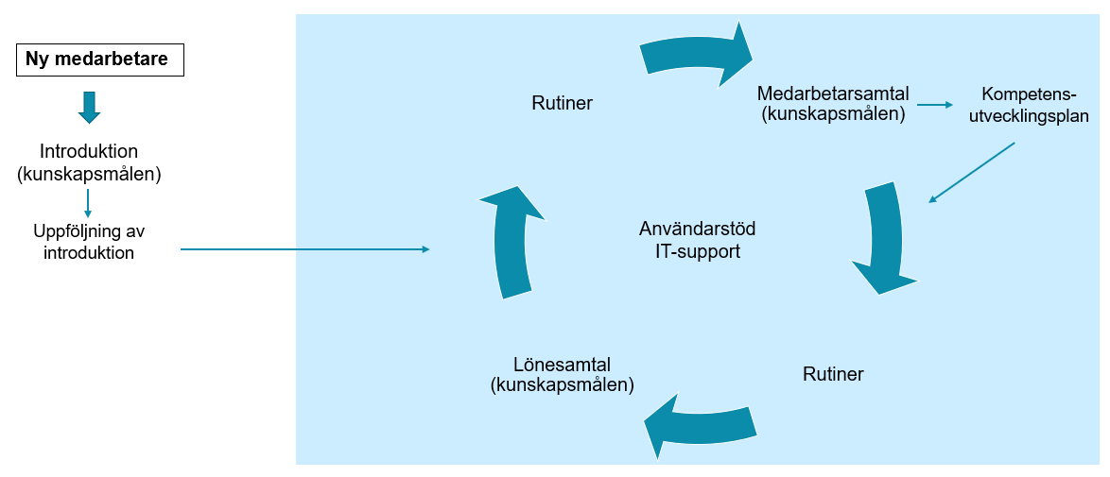
Vad händer efter projektet?
STRATEGI FÖR KOMPETENS ATT UTFÖRA DIGITALA ARBETSUPPGIFTER

Slide 14
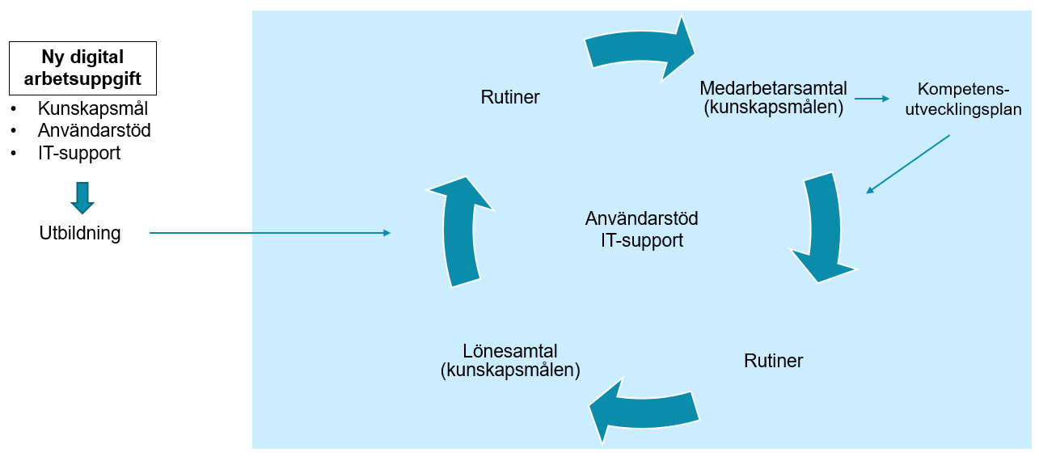
Vad händer efter projektet?
STRATEGI FÖR KOMPETENS ATT UTFÖRA DIGITALA ARBETSUPPGIFTER

Slide 15
”Det här projektet har visat att när man ger personal rätt förutsättningar så växer de på alla fronter, vilket inte bara gynnar den enskilde medarbetaren utan även verksamheten och kommunen.”
(Digital KompetensLedare)

Slide 16
Tack för att vi fick medverka!
Katarina Verlage
Projektledare Stadsledningsförvaltningen
katarina.verlage@solna.se
Sara Ravén
Projektledare Omvårdnadsförvaltningen
sara.raven@solna.se

